Slide 1
PHÒNG GD&ĐT QUẬN LONG BIÊN TRƯỜNG MẦM NON HOA HƯỚNG DƯƠNG Nhận biết tập nói: Trò chuyện về tàu hỏa
Giáo viên:Trương Thị Thanh Tâm Lớp:Nhà trẻ D1

Slide 2
Hoạt động 1:
Trò chơi: Hoa nở

Slide 3
Hoạt động 2:
NBTN: Hoa đồng tiền

Slide 4
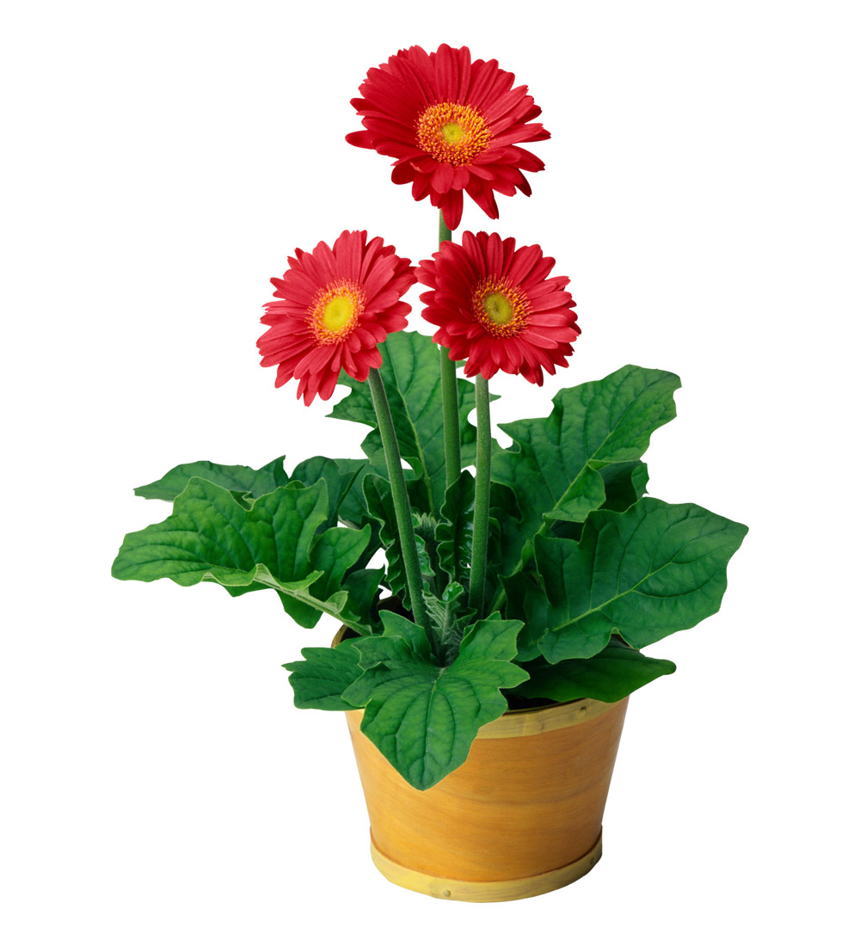

Slide 5
Hoạt động 3:
Mở rộng

Slide 6
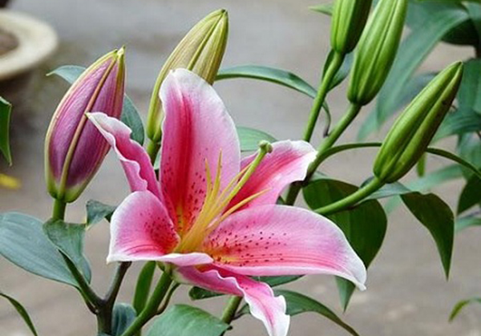
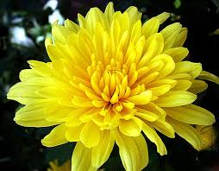

Slide 7
Hoạt động 4:
Củng cố

Slide 8
Trò chơi 1:
Ai tinh mắt

Slide 9
Trò chơi 2:
Ai nhanh hơn

Slide 10
Kết thúc:
Chúc các cô và các bé
mạnh khỏe!

